Slide 1

Пути и способы обеспечения непрерывного, качественного и эффективного образования

Slide 2
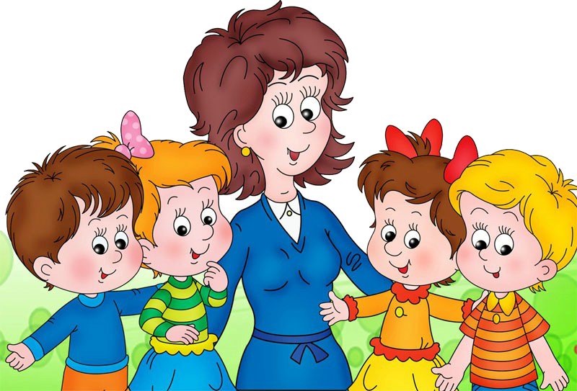
Чем отличается работа до ФГОС ДО и после его введения?

Slide 3
Чем отличается работа до ФГОС ДО и после его введения?
Опора на ведущие виды деятельности
Самостоятельность детей
Поддержка детской инициативы
Партнерские отношения с педагогом

Slide 4
Какие возможности дошкольного образования в России недостаточно реализованы?

Slide 5
В российском дошкольном образовании недостаточно реализованы:
Общее развитие дошкольников
Целенаправленное формирование познавательной мотивации
Практическая реализация индивидуального подхода
Условия для самореализации ребенка

Slide 6



Программа «Детский сад 2100»
От замысла к реализации
Рождение замысла

Slide 7
ФГОС как источник вдохновения
«Ведь он не только читает, ему присылают все стихи, написанные амфибрахием. Он должен все их прочесть, понять, найти в них источник высокого наслаждения, полюбить их...»
А. и Б. Стругацкие «Сказка о Тройке»
Мы не только так читали ФГОС, мы слушали живую речь его авторов и единомышленников его авторов, но и сформулировали для себя вдохновляющую нас идею.
Надо постараться полюбить любую деятельность детей, увидеть в этой деятельности возможность развития ребёнка и возможность увидеть проявление развития.

Slide 8
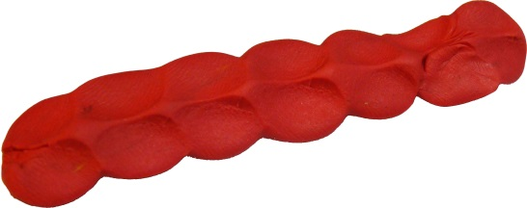




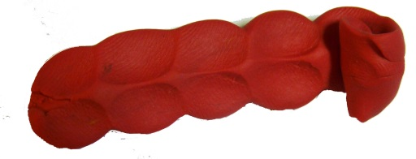


Полюбил – обогащай (деятельность)
Мы хотели видеть детей, развивающихся по программе «Детский сад 2100», занимающимися всем, чем они захотят, увлечённо, разнообразно, с фантазией, с умениями играть, рисовать и лепить так, как не играют, рисуют, лепят другие дети, замученные подобием школьных уроков в детском саду.

Slide 9

Время учиться играть и время играть
Время учиться новым играм, новым интересным занятиям, новым приёмам и способам в освоенных действиях.
Время свободно играть, лепить, конструировать, рисовать, разгадывать, делать опыты.

Slide 10

Хочешь видеть – учись наблюдать
При наблюдении за действиями детей в играх и других видах деятельности важно не только смотреть, но ещё и видеть, то есть узнавать, распознавать в поведении детей признаки развития по какому-либо направлению.
Наблюдение за действиями детей для выявления признаков развития становится важнейшей задачей педагога ДОУ. Возможно, этому надо будет учиться.

Slide 11

Мягкое управление игрой через временное включение в игру
Для чего вообще управлять игрой?
Для поворота темы или сюжета с целью создания ситуаций, способствующих развитию ребенка по каким-либо направлениям.

Slide 12


Реализация деятельностного подхода к воспитанию и развитию дошкольников
в ООП «Детский сад 2100».
От первичных представлений
к творчеству

Slide 13
Стандарт - это «социо-культурная норма поддержки разнообразия в мире дошкольного детства, а не унификация, обезличивание, выстраивание в шеренгу дошкольников…»
(академик РАО А.Г. Асмолов)

Slide 14
«… это стандарт развития, социализации, приобщения к ценностям и традициям разных культур, а не стандарт дрессуры, натаскивания дошкольников письму, чтению и счету…»
(академик РАО А.Г. Асмолов)

Slide 15
«… ключевой принцип стандарта – принцип приобщения к познанию через различные виды деятельности, сообразные психолого-возрастным особенностям развития ребенка»
(академик РАО А.Г. Асмолов)

Slide 16
Виды деятельности
(дошкольный возраст)
Игровая деятельность.
Коммуникативная деятельность.
Познавательно-исследовательская деятельность.
Восприятие художественной литературы и фольклора.
Самообслуживание и элементарный бытовой труд.
Конструирование.
Изобразительная деятельность.
Музыкальная деятельность.
Двигательная деятельность.

Slide 17
ФГОС ДО (п. 2.5)
«Содержание Программы должно обеспечивать развитие личности, мотивации и способностей детей в различных видах деятельности и охватывать следующие образовательные области: …».

Slide 18






Социально-коммуникативное развитие
Познавательное развитие
Образовательные области
Физическое развитие
Речевое развитие
Художественно-
эстетическое
развитие

Slide 19
ФГОС ДО (п. 2.6)
«Конкретное содержание указанных образовательных областей зависит от возраста детей и должно реализовываться в определённых видах деятельности».

Slide 20

Образовательных областей 5, а видов деятельности 9.
Какой у вас возникает вопрос?

Slide 21
Мы описали в своей Программе, какой вклад вносит каждый вид деятельности в реализацию задач 5-ти образовательных областей
Вид деятельности/ Образовательная область | Игровая | Коммуникативная | Познавательно-исследовательская | Восприятие художественной литературы и фольк. | Самообслуживание и элементарный бытовой труд | Конструирование | Изобразительная | Музыкальная | Двигательная
Социально-коммуникативное развитие
Познавательное развитие
Речевое развитие
Художественно-эстетическое развитие
Физическое развитие

Slide 22
Вид деятельности, который решает задачи конкретной образовательной области в любом случае
Вид деятельности, который решает задачи конкретной образовательной области при определенных условиях
Вид деятельности, который не решает задачи конкретной образовательной области

Slide 23
Какой вклад вносит вид деятельности в реализацию задач той или иной образовательной области?
Вид деятельности/ Образовательная область | Игровая | Коммуникативная | Познавательно-исследовательская | Восприятие художественной литературы и фольк. | Самообслуживание и элементарный бытовой труд | Конструирование | Изобразительная | Музыкальная | Двигательная
Социально-коммуникативное развитие
Познавательное развитие
Речевое развитие
Художественно-эстетическое развитие
Физическое развитие

Slide 24
Какой вклад вносит вид деятельности в реализацию задач той или иной образовательной области?
Вид деятельности/ Образовательная область | Игровая | Коммуникативная | Познавательно-исследовательская | Восприятие художественной литературы и фольк. | Самообслуживание и элементарный бытовой труд | Конструирование | Изобразительная | Музыкальная | Двигательная
Социально-коммуникативное развитие
Познавательное развитие
Речевое развитие
Художественно-эстетическое развитие
Физическое развитие

Slide 25
Какой вклад вносит вид деятельности в реализацию задач той или иной образовательной области?
Вид деятельности/ Образовательная область | Игровая | Коммуникативная | Познавательно-исследовательская | Восприятие художественной литературы и фольк. | Самообслуживание и элементарный бытовой труд | Конструирование | Изобразительная | Музыкальная | Двигательная
Социально-коммуникативное развитие
Познавательное развитие
Речевое развитие
Художественно-эстетическое развитие
Физическое развитие

Slide 26
Какой вклад вносит вид деятельности в реализацию задач той или иной образовательной области?
Вид деятельности/ Образовательная область | Игровая | Коммуникативная | Познавательно-исследовательская | Восприятие художественной литературы и фольк. | Самообслуживание и элементарный бытовой труд | Конструирование | Изобразительная | Музыкальная | Двигательная
Социально-коммуникативное развитие
Познавательное развитие
Речевое развитие
Художественно-эстетическое развитие
Физическое развитие

Slide 27
Какой вклад вносит вид деятельности в реализацию задач той или иной образовательной области?
Вид деятельности/ Образовательная область | Игровая | Коммуникативная | Познавательно-исследовательская | Восприятие художественной литературы и фольк. | Самообслуживание и элементарный бытовой труд | Конструирование | Изобразительная | Музыкальная | Двигательная
Социально-коммуникативное развитие
Познавательное развитие
Речевое развитие
Художественно-эстетическое развитие
Физическое развитие

Slide 28
Какой вклад вносит вид деятельности в реализацию задач той или иной образовательной области?
Вид деятельности/ Образовательная область | Игровая | Коммуникативная | Познавательно-исследовательская | Восприятие художественной литературы и фольк. | Самообслуживание и элементарный бытовой труд | Конструирование | Изобразительная | Музыкальная | Двигательная
Социально-коммуникативное развитие
Познавательное развитие
Речевое развитие
Художественно-эстетическое развитие
Физическое развитие

Slide 29
Какой вклад вносит вид деятельности в реализацию задач той или иной образовательной области?
Вид деятельности/ Образовательная область | Игровая | Коммуникативная | Познавательно-исследовательская | Восприятие художественной литературы и фольк. | Самообслуживание и элементарный бытовой труд | Конструирование | Изобразительная | Музыкальная | Двигательная
Социально-коммуникативное развитие
Познавательное развитие
Речевое развитие
Художественно-эстетическое развитие
Физическое развитие

Slide 30

Как спланировать образовательный процесс через виды деятельности?

Slide 31










Композиция видов детской деятельности в примерном режиме дня ДОО. Младшая группа (3-4 года)
Режимные моменты | Пн | Вт | Ср | Чт | Пт
Зарядка | Двигательная деятельность
Подготовка к завтраку | Самообслуживание и элементарный бытовой труд (СБТ)
Завтрак
Самостоятельная деятельность (Мы сами) | Различные виды деятельности и формы активности по выбору ребенка
Совместная образовательная деятельность (Мы вместе)
Совместная образовательная деятельность (Мы вместе)
Подготовка к прогулке, прогулка | СБТ, НДА (нерегламентированная двигательная активность), познавательно-исследовательская, коммуникативная, игровая
«Мы сами» | По выбору ребенка
Подготовка к обеду | СБТ

Slide 32
Прогулка

Slide 33

Мы
вместе
вместе
вместе
вместе
вместе
вместе
вместе

Slide 34
Модели образовательного процесса
Самостоятельная деятельность детей
Совместная деятельность педагога и детей
Взаимодействие с семьями воспитанников
Свободная деятельность по интересам ребенка
Опосредованно организованная воспитателем деятельность
Совместная деятельность в ходе режимных моментов
Организованная педагогом совместная деятельность, ограниченная временем, направленная на решение образовательных задач (НОД)
Совместная деятельность, направленная на осуществление функций присмотра и ухода
Совместная деятельность, направленная на решение образовательных задач
Комплексное развитие ребенка через различные виды деятельности

Slide 35
От первичных представлений к творческой деятельности
Творческое применение умений в новой ситуации
Применение умений
Формирование
умений
Первичные представления

Slide 36

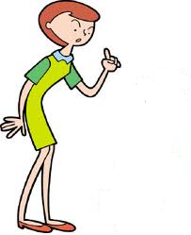

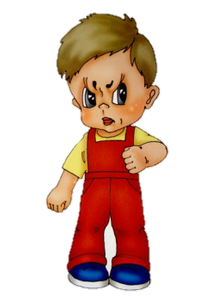

Особенности современных детей

Slide 37
Современные дети обладают новым типом сознания – системно-смысловым, а не системно-структурным, характерным для детей прошлого века!
(д.п.н., профессор МГПУ Н.А. Горлова, психолингвистическая школа
А.А. Леонтьева)

Slide 38
Главные смысловые ориентации детей основываются на разрешении следующих вопросов: «Зачем я в этом мире?», «Зачем мир вокруг меня?» и «Зачем я буду это делать?».

Slide 39
Факторы, определяющие глубинные изменения растущих людей
1. Маркетизация, этика рынка, которые усиливают ориентацию детей на потребление.
2. Адопция, то есть отрыв ребенка от культурных традиций общества и его истории.
3. Маргинализация, то есть неравный доступ к образовательным ресурсам в мегаполисе и провинции.
4. Рост девиаций.
5. Стремление родителей ограничивать активность и самостоятельность ребенка.
(академик и вице-президент РАО Д.И. Фельдштейн)

Slide 40
Исходя из сказанного выше, можно выделить в структуре совместной образовательной деятельности 5 этапов
1. Мотивационный этап (создание условий для возникновения внутреннего побуждающего мотива к новой деятельности).
2. Ориентировочный этап (формулирование целей деятельности, подбор средств).
3. Исполнительский этап (реализация самой деятельности, получение результата, подведение итогов).
4. Рефлексивный этап («взгляд назад», выражение своих эмоций по итогам деятельности).
5. Перспективный этап (выход на самостоятельную деятельность детей).

Slide 41
Социально-коммуникативное развитие
Познавательное развитие
Образовательные области
Физическое развитие
Речевое развитие
Художественно-
эстетическое
развитие
Notes:
Стандарт нацелен на виды деятельности, а как же содержание

Slide 42

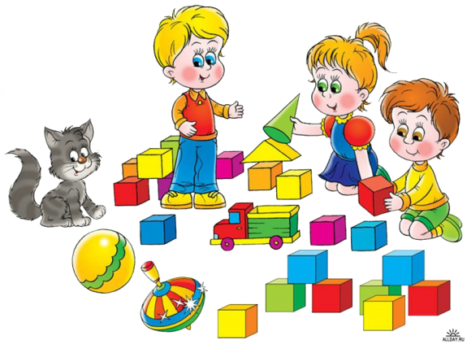

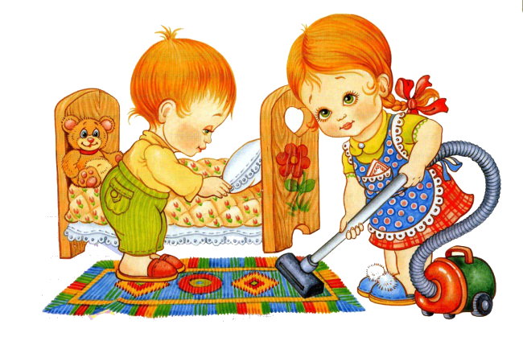

Для того, чтобы научить самостоятельно действовать, ведь развивает именно самостоятельная творческая деятельность
Для чего мы учим разным видам деятельности?

Slide 43
Предлагаемые в Программе модели образовательного процесса позволяют осуществить:
Общее развитие дошкольников
Целенаправленное формирование познавательной мотивации
Практическую реализацию индивидуального подхода
Условия для самореализации ребенка

Slide 44
От целевых ориентиров к метапредметным и личностным результатам, или о том, как обеспечить преемственность и непрерывность между дошкольным и начальным общим образованием

Slide 45
Какие качества вы хотите видеть у будущего первоклассника?

Slide 46
Какие качества вы хотите видеть у будущего первоклассника?
Коммуникативность
Познавательную активность и мотивацию
Самостоятельность
Произвольность поведения

Slide 47
ФГОС ДО (п. 4.1)
«Требования Стандарта к результатам освоения Программы представлены в виде целевых ориентиров дошкольного образования, которые представляют собой возрастные характеристики возможных достижений ребёнка на этапе завершения уровня дошкольного образования…».

Slide 48
Детский сад
2100
Некоторые целевые ориентиры образования на этапе завершения дошкольного образования:
овладевает основными культурными способами действий, проявляет инициативу и самостоятельность в разных видах деятельности - игре, общении, познавательно-исследовательской деятельности, конструировании и др.;
- способен выбирать себе род занятий, участников совместной деятельности;
обладает установкой положительного отношения к миру, к разным видам труда, другим людям и самому себе, обладает чувством собственного достоинства;
активно взаимодействует со сверстниками и взрослыми, участвует в совместных играх.
способен договариваться, учитывать интересы и чувства других, сопереживать неудачам и радоваться успехам других, адекватно проявляет свои чувства, в том числе чувство веры в себя, старается разрешать конфликты;
проявляет любознательность, задает вопросы взрослым и сверстникам, интересуется причинно-следственными связями, пытается самостоятельно придумывать объяснения явлениям природы и поступкам людей…

Slide 49
ФГОС – это требования к …
РЕЗУЛЬТАТАМ
СТРУКТУРЕ
УСЛОВИЯМ
основной образовательной программы
ОБРАЗОВАТЕЛЬНЫЕ РЕЗУЛЬТАТЫ «РАЗВИТИЕ личности обучающегося на основе освоения … ДЕЙСТВИЙ … составляет основной результат образования»
Личностные
ценностно-смысловые установки личностной позиции,
основы российской и гражданской идентичности …
Метапредметные
универсальные учебные действия (познавательные, регулятивные и коммуникативные) - основа умения учиться …
Предметные
опыт
получения, преобразования и применения предметных знаний …
Традиционный взгляд: «Дать прочные ЗНАНИЯ»
Система оценки – новые задания на проверку действий!
Сделаны по нач.школе, начата переработка ОГЭ и ЕГЭ
АКЦЕНТ СМЕЩАЕТСЯ С ПЕРЕДАЧИ ЗНАНИЙ НА УМЕНИЯ ИМИ ПОЛЬЗОВАТЬСЯ!
Notes:
Можно подумать, что ничего нового! Все эти красивые слова говорились и раньше. НО ТЕПЕРЬ ЭТО БУДУТ ПРОВЕРЯТЬ! СМ.ДАЛЬШЕ

Slide 50



Являются ли целевые ориентиры необходимыми предпосылками для перехода на следующий, начальный уровень общего образования?
Целевые ориентиры
Дошкольный возраст
Ранний возраст
Младенческий возраст

Slide 51
Детский сад
2100
Некоторые целевые ориентиры образования на этапе завершения дошкольного образования:
овладевает основными культурными способами действий, проявляет инициативу и самостоятельность в разных видах деятельности - игре, общении, познавательно-исследовательской деятельности, конструировании и др.;
- способен выбирать себе род занятий, участников совместной деятельности;
обладает установкой положительного отношения к миру, к разным видам труда, другим людям и самому себе, обладает чувством собственного достоинства;
активно взаимодействует со сверстниками и взрослыми, участвует в совместных играх.
способен договариваться, учитывать интересы и чувства других, сопереживать неудачам и радоваться успехам других, адекватно проявляет свои чувства, в том числе чувство веры в себя, старается разрешать конфликты;
проявляет любознательность, задает вопросы взрослым и сверстникам, интересуется причинно-следственными связями, пытается самостоятельно придумывать объяснения явлениям природы и поступкам людей…

Slide 52
Детский сад
2100
Некоторые целевые ориентиры образования на этапе завершения дошкольного образования:
овладевает основными культурными способами действий, проявляет инициативу и самостоятельность в разных видах деятельности - игре, общении, познавательно-исследовательской деятельности, конструировании и др.;
- способен выбирать себе род занятий, участников совместной деятельности;
обладает установкой положительного отношения к миру, к разным видам труда, другим людям и самому себе, обладает чувством собственного достоинства;
активно взаимодействует со сверстниками и взрослыми, участвует в совместных играх.
способен договариваться, учитывать интересы и чувства других, сопереживать неудачам и радоваться успехам других, адекватно проявляет свои чувства, в том числе чувство веры в себя, старается разрешать конфликты;
проявляет любознательность, задает вопросы взрослым и сверстникам, интересуется причинно-следственными связями, пытается самостоятельно придумывать объяснения явлениям природы и поступкам людей…

Slide 53






ОС «Школа 2100»
Целевые ориентиры

Slide 54

Спасибо за внимание!

